Slide 1
Подвижные игры с блоками Дьеныша
Муниципальное бюджетное дошкольное образовательное учреждение
«Детский сад № 34»
Подготовила : Дюрягина В. С., воспитатель,
I квалификационная категория

Slide 2
Подвижные игры являются прекрасным средством развития и совершенствования детей, укрепления и закаливание их организма. Ценность подвижных игр в том, что они основываются на различных видах жизненно необходимых движений, и в том, что эти движения выполняются в самых разнообразных условиях. Большое количество движений сопровождаются химическими процессами, которые активизируют дыхание, кровообращение и обмен веществ в организме, что в значительной мере способствует развитию мышц, костей, соединительных тканей, повышает подвижность суставов, особенно позвоночника.

Slide 3
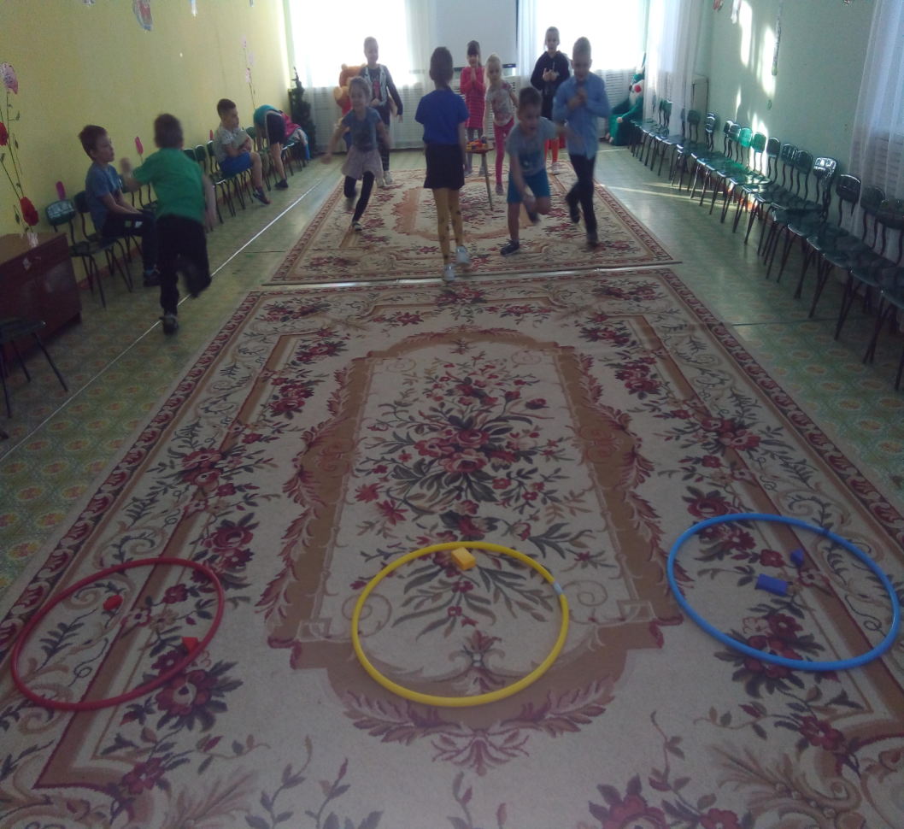
Так как организм функциональное единое целое, повышенная деятельность одной системы органов влияет на повышение деятельности других органов. При быстрых движениях во время игры улучшается процесс дыхания, в результате чего происходит более быстрое насыщение крови кислородом, деятельность сердца и легких и улучшает координацию движений и реакции нервных центров, ускоряет все биологические процессы в организме, оказывает влияние на психическую деятельность.

Slide 4
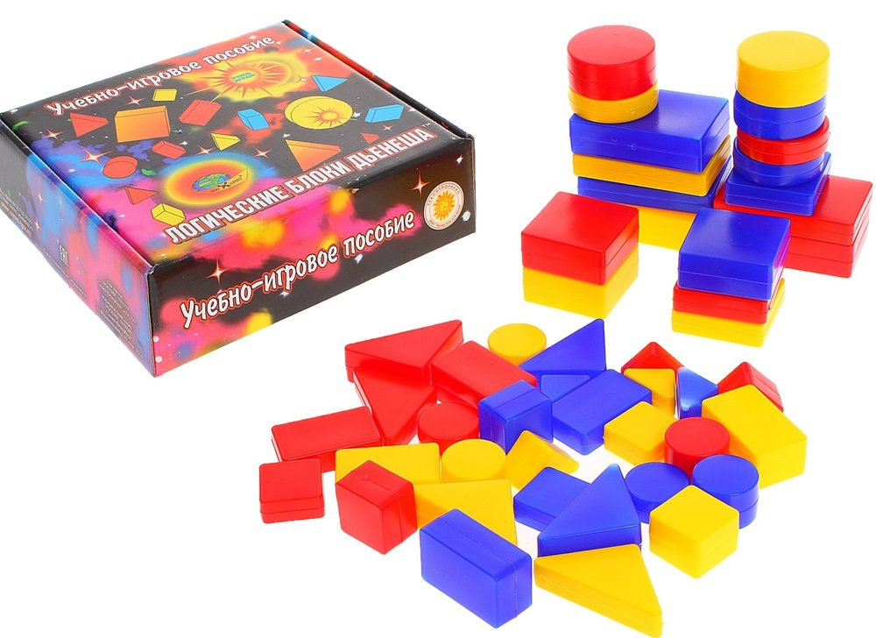
Основной вид деятельности дошкольников – это игра. Именно в игре можно с помощью данных технологий развивать у дошкольников не только интеллектуальные способности, но и творческие , физические, коммуникативные (умение работать в паре, подгруппой, коллективно, речевые).
Существует множество способов предоставить детям возможность самостоятельно открыть причину происходящего, докопаться до истины, понять принцип, логику решения поставленной задачи и действовать в соответствии с предложенной ситуацией. Удовлетворять естественные потребности ребят в познании и изучении окружающего мира, их неуемную любознательность помогут логические игры – блоки Дьенеша.

Slide 5
Развивающие блоки Дьенеша помогут сделать более захватывающим занятие по физическому развитию. Организовать занятие можно как серию подвижных игр с геометрическими фигурами. Блоки используются в роли предметов-ориентиров, домиков, дорожек.
Логические блоки Дьенеша - эффективное пособие для разностороннего развития дошкольника. Этот, казалось бы, обычный набор геометрических фигур помогает совершенствовать умственные, творческие и физические способности ребенка. На основе этих фигур можно предлагать ребятам множество вариантов игр (дидактических, сюжетно- ролевых, спортивных) с увлекательным сюжетом и различными задачами. А вариативность игр с блоками позволяет использовать их в любо время, реализуя при этом индивидуальный подход.

Slide 6
Основные задачи с использованием блоков Дьенеша в подвижных играх
1.Закреплять знания о геометрических фигурах, о свойствах предметов: форме и цвете, размере и толщине.
2.Развивать мыслительные умения: сравнивать, анализировать, классифицировать, кодировать и декодировать информацию.
3.Развивать логическое мышление, память, внимание, восприятие
4.Развивать двигательную активность с помощью подвижных игр с блоками Дьенеша
5Развивать коммуникативные навыки

Slide 7
Предлагаю вашему вниманию, подвижные игры для детей дошкольного возраста с использованием блоков Дьенеша.
Игра «Помоги друзьям»
Задачи: развивать умение сравнивать предметы по цвету, форме и пространственному расположении.
Описание: эстафета: дети делятся на 3 команды, на ковре 4 обруча, в одном размещаются все блоки, на другом конце зала 3 обруча красного, синего и желтого цвета, нужно взять один блок и поместить в обруч соответствующего цвета

Slide 8
Игра «Найди себе пару»
Задачи: закреплять умение различать и называть геометрические фигуры: круг, квадрат, треугольник, прямоугольник
Описание: дети выбирают блоки по желанию, по сигналу воспитателя бегут по всему залу. По команде «Найди себе пару» ищут товарища с такой же фигурой, как у него и встают парами. Воспитатель проверяет правильность выполнения задания, помогает детям найти свою пару, дети называют признаки своих фигур. Через некоторое время воспитатель предлагает детям выбрать новые фигуры и снова найти свою пару.

Slide 9
Игра «Соберем грибочки»
Задачи: закреплять умение сравнивать предметы по величине, обозначать результаты сравнения словами: большой, маленький.
Описание: на ковре – 3 обруча, в одном обруче размещаются все блоки (грибочки) нужно собрать в один обруч все маленькие фигуры, в другой все большие фигурки.

Slide 10
Игра «Лошадки»
Задачи: учить сравнивать фигур по величине, закрепить знание цвета, формы.
Описание: дети выбирают себе блок, затем воспитатель предлагает встать парами так, чтобы в паре были одинаковые фигуры по цвету и форме, но разные по величине (например: большой и маленький красные квадраты, то у кого большая фигура становится лошадкой а у кого маленькая–наездником по сигналу воспитателя лошадки начинают передвигаться в разных направлениях, но так чтобы не мешать друг другу, через некоторое время дети меняются фигурами и ролями.)

Slide 11
Игра «Рыбка в ложке»
Задачи: закреплять умение различать и называть геометрические фигуры: круг, квадрат, треугольник, прямоугольник. Совершенствовать умение определять пространственное направление: слева, справа. Описание: две команды выстраиваются в колонны по одному возле стула, перед командами на противоположном конце площадке (зала) стоит второй стул, где лежат блоки Дьенеша (рыбки). Первые игроки получают по столовой ложке. По сигналу начинается соревнование. Каждый должен подойти ко второму стулу, взять ложкой одну «рыбку» (непомогая второй рукой, отнести ее на первый стул, ложка передается следующему игроку).

Slide 12
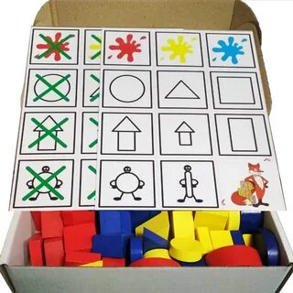
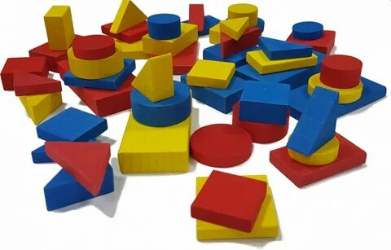
Использование логических блоков Дьенеша в физическом развитии детей является актуальным, основным на принципах поддержки разнообразия детства, личностно- развивающего и гуманистического характера взаимодействия педагогов и детей, уважения личности ребенка, реализации основной общеобразовательной программы дошкольного образования в формах, специфических для детей дошкольного возраста.

Slide 13
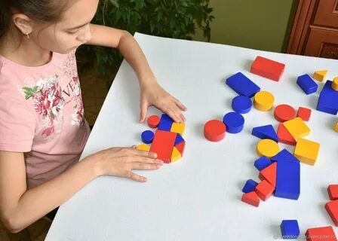
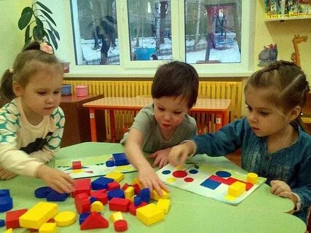
Благодаря интеграции обучающего материала в другие виды деятельности:
познавательно – исследовательскую,
игровую,
двигательную
достигается возможность достигать целостности знаний ,
что позволяет совершенствовать образовательный процесс и
оказывать комплексное воздействие на все направления
развития ребенка

Slide 14
Спасибо за внимание

